Slide 1
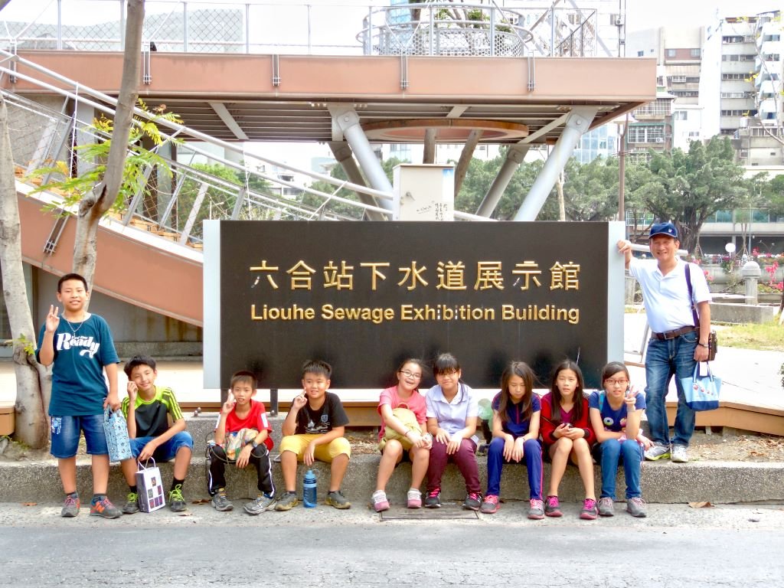
愛河生態探索
klps506隊：藍立偉、郭胤呈、陳怡伶、許芙甄、 許芷瑜、黃玟瑜、黃璽云、葉書亨、夏煜翔

Slide 2
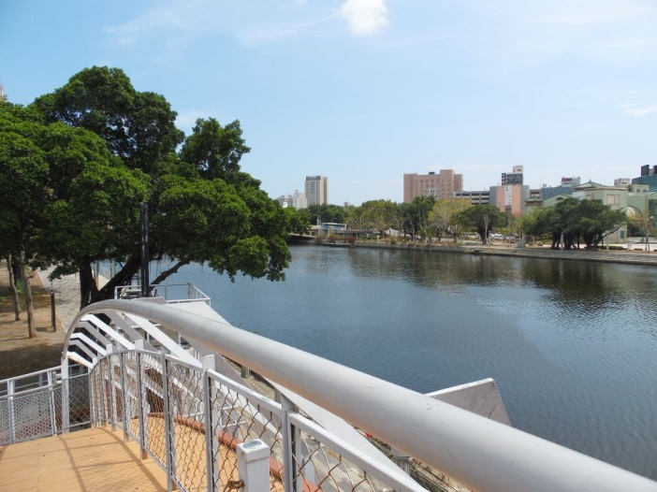
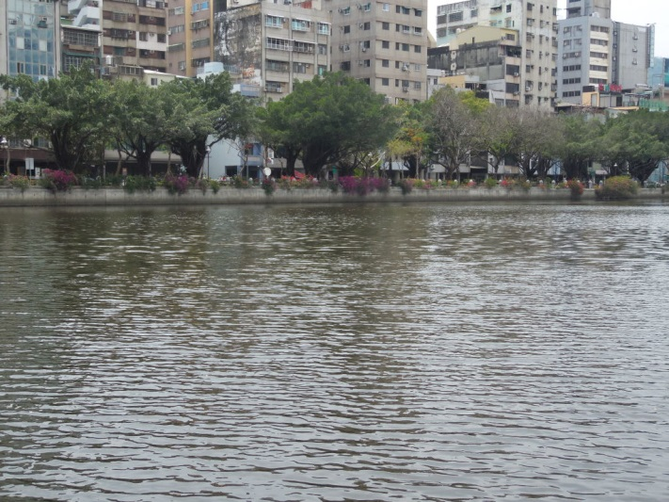
沿岸生態～前言
愛河以前是個很漂亮的河流，有很多的魚、蝦子、螃蟹……等動物，也有很多的鳥類，河堤邊也有許許多多的植物，但是，好景不常在，就在那個時候，高雄港開始築港，就漸漸的把愛河河堤邊的紅樹林漸漸砍光，河 水也漸漸的變臭，漸漸的，也沒有人想要靠近那臭死人的愛河，不過，終於有人有了環保意識！於是，政府開始著手整治愛河，使得愛河又漸漸恢復生機......

Slide 3
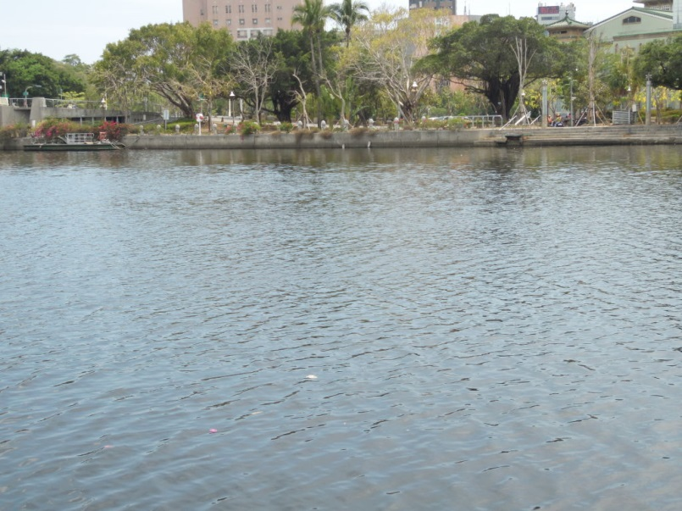
沿岸生態～魚類種類
1979年市政府開始執行愛河整治計畫，經過二十年的努力，愛河逐漸復甦，魚兒開始重現。
首先登場的是藤壺，接著有土黃仔、狗更仔、大眼海鰱、豆仔魚、歪美仔、虱目魚、紅蟳、小蝦等20種的魚蝦貝類。
「愛河有魚」竟然成了市民最大的驚嘆。愛河有魚了。
曾宣告死亡的愛河正在甦醒，正在努力的洗刷黑河的污名，這個時候的愛河最需要的就是市民的關心。沒有市民的關心，即使愛河的魚群滿河游，愛河仍不會活在市民的心中。缺乏市民的關心，愛河將難成為高雄人的生命力。
<<節錄>>文化愛河鄉土教育創意課程，「魚兒魚兒水中游」，鼓山高中

Slide 4
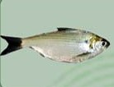
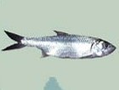
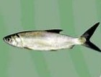
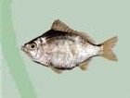
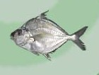
愛河常見的魚類〈一〉
 | 環球海鰶 約10-20公分，分布在河川出海口之淡/鹹水海域，時常進入河川下游地區。具有溯河產卵的習性。
 | 大眼海鰱 溫暖水域中大型魚類，20-50公分，甚至可長到一公尺，喜歡在淡/鹹水海域活動，捕食小魚、小蝦。
 | 虱目魚 溫暖水域中大型魚類，最大可以達一公尺長。棲息於近海域或河口，肉質鮮美，現在普遍為養殖魚類。
 | 短鑽嘴魚 棲息於沿岸之沙泥底質之水域，經常成群活動。有時會在河口水域出現。肉食性成魚時掘食在沙泥地中躲藏的底棲生物。
 | 短棘鰏 為沿岸及河口區的暖水性小型魚類，常游入河口的半鹹淡水裡棲息，或偶入淡水域中，具有群游的習性。

Slide 5
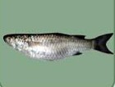
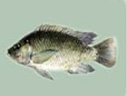
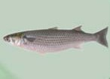
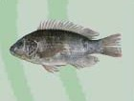
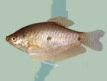
愛河常見的魚類〈二〉
 | 大鱗鯔 稚魚生活在海水中，幼魚才移入河口域的鹹淡水，此後就棲息在海水與鹹淡水的區域中。
 | 吳郭魚 原產非洲，30-50公分，引進台灣後成為強勢魚種，適應力強，溪流、池塘、淡/鹹水海域都可以繁殖生長。
 | 鯔 即「烏魚」，常見為30-50公分，洄游烏每年冬至前後至台灣西南海岸產卵，幼魚會溯游進入河川。在地烏則終身在河口域生息。
 | 莫三鼻口孵魚 棲息於湖泊、地沼及河口等水域，屬廣鹽雜食性魚類。對環境的適應力強，繁殖力亦強，有築巢產卵習性，雌魚並以口孵受精卵。具食用價值。長可達30公分。
 | 絲足鱸 主要棲息於河流緩流區或水草茂盛的沼澤區或溝渠，以及河口域中。以浮游動物、昆蟲幼蟲為食物，如孓孓，所以有防止蚊蠅孳生功能。

Slide 6
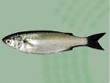

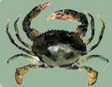
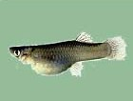
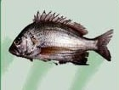
愛河常見的魚類〈三〉
 | 長鰭凡錙 長鰭凡錙常棲息於珊瑚礁區，在冬季，當河川乾旱之際，河口的鹽度提高時，會成群結隊的出現在河口。
 | 遠海梭子蟹 棲息於潮間帶至水深50公尺處的沙泥底質海域。體型較小的成蟹及幼蟹可於沙泥灘潮間帶的潮池中發現。
 | 鉅齒青蟹 俗稱紅蟳，棲息於潮間帶泥灘、河口、紅樹林及陸棚海域，對環境的適應力強，夜行為主，掠食性強，體色以深墨綠色為主。
 | 大肚魚 表層魚類，大多成群地在水體的表層活動。偏好在低海拔溪河的緩流區，以及湖泊、田間、渠道等棲所，亦可進入河口域。
 | 灰鰭鯛 體高而側扁，體呈橢圓形，背緣隆起，腹緣圓鈍。頭中大，前端尖。主要棲息在泥地或砂質底地形之陸棚或沿岸海域，會進入河口或淡水域中。

Slide 7
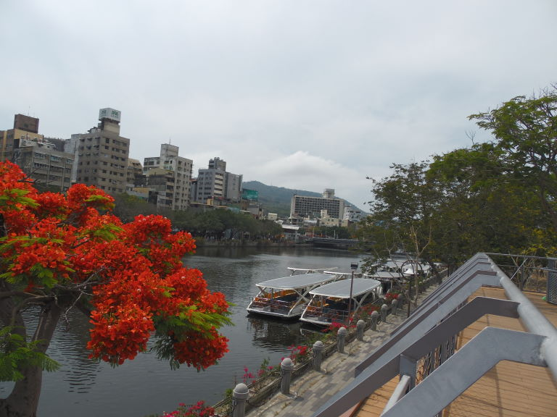
沿岸生態～植物種類
愛河沿岸的植栽隨著季節的變換而展現出不同的風情。二月正是木棉花開的時節，四月黃槐展現出春天的氣息，五月鳳凰木的熱情如火，六月黃澄澄的阿勃勒，七月白千層的奶瓶花朵，九月質樸的黃槿開花，十一月紅瓶刷子樹的奶瓶紅花光鮮耀眼，十二月艷紫荊的艷紫花朵溫暖了人們的心房。 樹有時是鳥類或昆蟲的家。不同的樹會吸引不同的昆蟲或鳥類，會產生不同的生態鏈。
資料出處：
「親親愛河」1999年，高雄市文化愛河協會出版

Slide 8
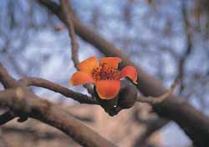
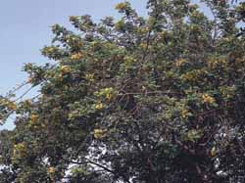
愛河沿岸常見的植物〈一〉
木棉
木棉原產於印度，十七世紀中期引入栽植，屬木棉科落葉大喬木。二、三月葉落花開，橙紅且厚重的花朵象徵高雄人的粗獷與熱情，於1986年被選為高雄市花。
黃槐
黃槐原產於印度、澳洲、斯里蘭卡，屬蘇木科落葉小喬木。羽狀複葉，花期四至十二月，花黃色。扁平莢果，初為綠色，成熟轉暗褐色。樹形優美，高可達4公尺。適合作庭院觀賞樹。

Slide 9
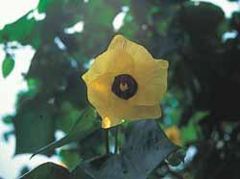
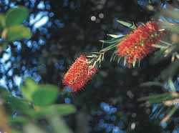
愛河沿岸常見的植物〈二〉
黃槿
台灣海岸早期常可見黃槿，近因開發海岸而遭到砍除，從早期的優勢到現今的弱勢，這是台灣原生種植物的共同命運。
紅瓶刷子
紅瓶刷子樹原產於澳洲，屬姚金孃科常綠小喬木。葉呈狹線形，花期冬到春季，花紅色，形似瓶刷子。結球形果，褐色，成排排列。枝條上揚不下垂。紅瓶刷子樹與串錢柳極為相似，串錢柳的枝條下垂不上揚，花期春到秋季。

Slide 10
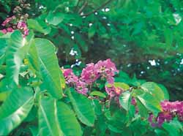
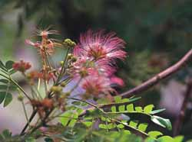
愛河沿岸常見的植物〈三〉
大花紫薇
大花紫薇原產於熱帶亞洲、澳洲，屬千屈菜科落葉大喬木。葉呈長橢圓形，尾尖，葉脈清楚。夏季開花，花紫色，在枝條頂成串朝上舉，異常顯眼。花瓣可作成蝶蝴，非常漂亮。圓形蒴果，成熟為暗褐色，自裂成六片，種子彈落地面，伺機發芽。
雨豆樹
雨豆樹原產於熱帶美洲、西印度，屬含羞草科落葉大喬木。二回羽狀複葉，夜晚葉片折合；曙光乍現，葉片開展。春天開花，花淺黃色。樹冠很大，可達15公尺，樹形優美，非常適合南台灣燠熱的氣候。有了雨豆樹，再炙毒的陽光也不用懼怕，是很好的遮蔭樹。

Slide 11
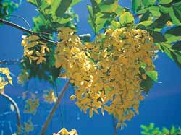
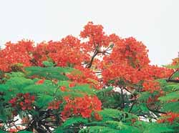
愛河沿岸常見的植物〈四〉
阿勃勒
阿勃勒原產於印度、熱帶地區，屬蘇木科落葉喬木。羽狀複葉，夏季開花，花金黃色，成串下垂，掛在無葉的枝條，甚為醒目，又名「黃金雨」。長條圓柱形莢果，色由綠轉黑褐，成熟需時一年。常見今年的花與去年的果並存樹上，莢果不開裂，落地後賴潮濕的環境萌芽。枝條長，略為下垂，常須修剪，以防枝條過低，影響行車安全。
鳳凰木
鳳凰木原產於馬達加斯加，於十九世紀末引進，屬蘇木科落葉喬木。二回羽狀複葉，小葉細小如羽。夏季開花，花色鮮艷如火，佈滿樹梢，異常醒目。花瓣五瓣，花謝瓣落，樹下宛如鋪上一層紅毯，令人動容。花瓣、花萼可作成美麗的蝴蝶作品，栩栩如生。樹冠成傘形，樹形甚美，大樹有板根。莢果，形如大彎刀，甚硬，成熟變暗褐色，為昔日孩童的玩具。成熟的莢果自裂成二片，種子彈出自生。花朵、種子皆有毒性，不可誤食。

Slide 12
愛河沿岸常見的植物〈五〉
大花紫薇
大花紫薇原產於熱帶亞洲、澳洲，屬千屈菜科落葉大喬木。葉呈長橢圓形，尾尖，葉脈清楚。夏季開花，花紫色，在枝條頂成串朝上舉，異常顯眼。花瓣可作成蝶蝴，非常漂亮。圓形蒴果，成熟為暗褐色，自裂成六片，種子彈落地面，伺機發芽。
雨豆樹
雨豆樹原產於熱帶美洲、西印度，屬含羞草科落葉大喬木。二回羽狀複葉，夜晚葉片折合；曙光乍現，葉片開展。春天開花，花淺黃色。樹冠很大，可達15公尺，樹形優美，非常適合南台灣燠熱的氣候。有了雨豆樹，再炙毒的陽光也不用懼怕，是很好的遮蔭樹。

Slide 13
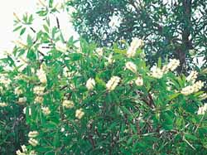
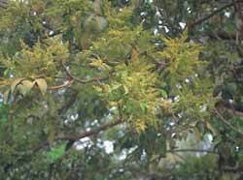
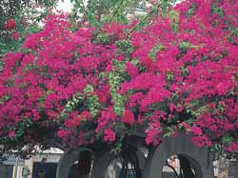
愛河沿岸常見的植物〈六〉
白千層 白千層原產於印度、馬來西亞、澳洲，屬姚金孃科常綠喬木。葉呈狹線形。樹皮灰白色，多層有如千層派，可層層剝落，鬆如海棉，有彈性。計算樹皮的層數，即知樹齡。樹冠小，遮蔭性差，卻是抗二氧化硫的優良環保樹種。花期夏到秋季，花白色或淡黃色，形似瓶刷子。
茄苳 茄苳，台灣本土種，屬大戟科半落葉大喬木，又稱「重陽木」，是民間膜拜的神樹之一。葉為三出複葉，枝葉茂密，樹型美觀，是很好的遮蔭樹，老樹幹有片狀剝落現象。春季開花，花黃綠色，有三歧花柱，甚小，並不顯眼。成串的球形漿果，青綠色，熟時變褐色，鳥類喜食。葉、果皆可藥用。
九重葛 九重葛原產於南美洲，屬紫茱莉科常綠藤本，成長容易。春到秋季開花，花色艷麗，有紅、橙、黃、白、淡紫等，品種繁多。枝條有銳刺，愈修剪生長愈速，是優良的花架攀沿植物，為屏東縣的縣花。

Slide 14
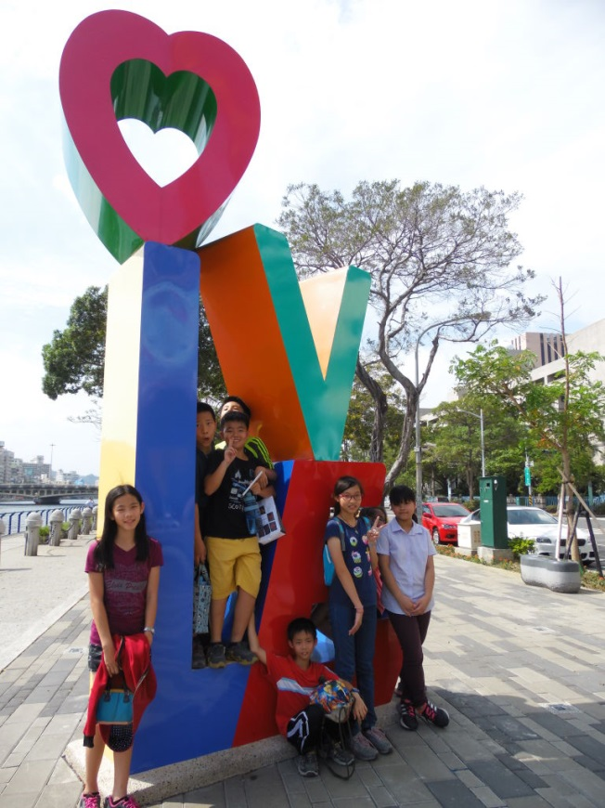
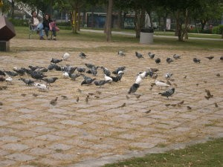
沿岸生態～鳥類種類
在愛河沿岸的鳥類有很多，只是在愛河受到污染的同時，鳥類就很少來到愛河了，因為在當時，愛河裡的生物已經幾乎消逝無蹤！愛河現在常看到的鳥類有：紅尾伯勞、八哥、綠繡眼、麻雀、翠鳥、白頭翁、藍磯鶇、小白鷺等等。
資料出處：
「親親愛河」1999年，高雄市文化愛河協會出版

Slide 15
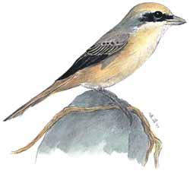
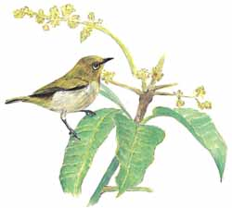
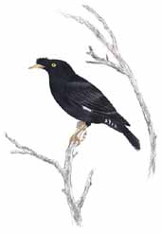
愛河沿岸常見的鳥類〈一〉
 | 紅尾伯勞 Lanius cristatus 每年八月起陸續飛抵台灣休息或停留，眼睛有明顯的黑色過眼線，被戲稱為「矇眼大盜」，候鳥在台灣為數不少，伯勞卻因為慘遭人類大量獵食而聲名大噪。
 | 綠繡眼 Zosterops japonica 常見的都市三俠之一，民間俗稱「青笛仔」，常發出濃濃的鼻音，驕小好動的綠色身影，快速移動枝椏間。
 | 八哥 Acridotheres cristatellus 全身黑色而具有光輝，為群居性的鳥類，生性聒噪、好動、常可在電線桿上，平地發現其蹤跡。

Slide 16
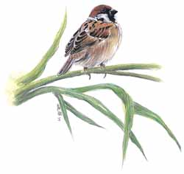
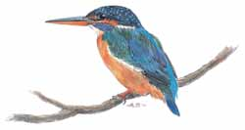
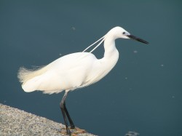
愛河沿岸常見的鳥類〈二〉
 | 麻雀 Passer montanus 性群棲，喜歡喧嘩不甚懼人，多築巢於屋簷下，石縫裡；常活動於平地之住家附近，是台灣鳥類中數量最多的一種。
 | 翠鳥 Aicedo atthis 頭上至後頸藍綠色而光澤，背部有著鮮亮的寶藍色羽毛，常貼近水面直線飛行，併發出「唧-唧|-」之單音。
 | 小白鷺Egretta garzetta 小白鷺的嘴和腳都是黑色，但腳掌是黃色的。繁殖時期腦後會長出兩根白色飾羽，背部和腹部也會長出白簑羽，很像新娘的白紗禮服，故又稱為白鷺鷥。

Slide 17
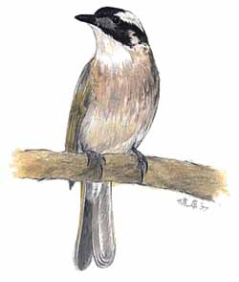
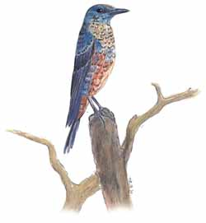
愛河沿岸常見的鳥類〈三〉
 | 白頭翁 Pycnonotus sinensis 通常分布在平地至中海拔中層之樹林，鳴叫聲嘹喨且富變化似「巧克力、巧克力」之聲。俗稱為白頭殼仔。
 | 藍磯鶇 Monticola solitarius 雄鳥體色大致為深藍色，腹部為栗紅色；雌鳥全身為灰褐色，體下有鱗狀斑紋。通常喜歡停棲於屋頂、岩石或其他突出之處，停棲時身體挺直，且會上下擺動尾羽。

Slide 18
愛河的環境危機─前言
究竟，愛河是怎麼變色的？
我們到底對他做了什麼事？
如何判斷一條河是死還是活，很簡單，就從它的「自淨能力」判斷即可。而「自淨能力」是什麼呢？就是「河川自己清潔自己」的能力。而愛河的出海口就是高雄港，港邊的潮汐變化相當明顯，而愛河主要就是利用這潮汐變化，所帶來的海水流動，進行下游（治平橋以下）的河川淨化。 由此可知愛河的自淨功能其實並不強大，只能依靠上游稀少的下雨量，和下游的潮汐變化。
愛河的自淨能力是有限的，所以最後愛河河裡頭，越來越多排不掉的污染物，污染也就越來越嚴重了。

Slide 19
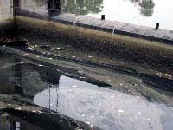
愛河的環境危機─家庭工業污水
從日治時期開始，因為愛河優良的運輸功能，所以讓愛河中游腹地升格為工業區。也因此帶動了附近的工商業活動，有越來越多的 皮革、造紙、食品等加工廠紛紛在河岸旁成立。相對的，越多的工廠，也就代表著越多的垃圾、工業廢水。而這些污染源也就跟著直接排放進入愛河了。
另一個污染則是家庭廢水的排放。愛河流域涵蓋高雄市面積的40％，是高雄市最重要的洩洪道。也就是說只要是高雄市愛河流域的居民，家中用的洗澡水、洗衣水、如廁後的廢水......等，唯一的去處就只有愛河這個洩洪道，而這麼多廢水只能靠愛河來沖淡它，或是順著愛河帶到海裡，不然這些污染物就會沈澱在愛河底。

Slide 20
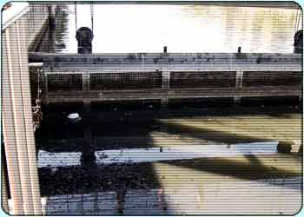
早期對愛河污染問題的處理
早期高雄只是延續日據時期的作法，闢建衛生下水道以排水防洪為主。雨水、家庭污水、工業廢水及農業餘水依舊共同排入愛河。過量的污染使愛河的自淨功能逐漸消失，愛河只有一年比一年的髒臭。1971年愛河終於因市民的不知愛惜，揮霍無度，而正式宣告死亡。
早在1968年市政府已感受到愛河污染的嚴重，於是購置兩艘挖泥船進行愛河污泥挖除工作。可惜因方法不對，效果不彰，一年後停止挖除污泥計畫，轉而以計畫建立污水下水道系統來解決愛河污染的問題。1979年市政府開始執行愛河整治計畫，採雨水、污水分流制，興建污水下水道系統，收集家庭污水、工業廢水輸送到污水處理廠經初級處理後，再由海洋放流管放流到外海。
以污水下水道來解決都市河流的污染是英國人於十九世紀的傑作，至今成為各國解決都市河流污染的主要作法。

Slide 21
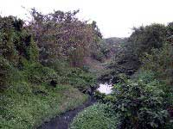
愛河的環境危機─河岸破壞一
河岸迫害的開始
由日治時代的混凝土堤防開始，下游的水岸空間已遭破壞，近十年來的整治、地下街的闢建，如今愛河已經是一條沒有溼地（除了上游兩百公尺）、沒有腹地（緊臨道路）的「控固力」河流，這不僅阻礙河岸生長的分佈，也造成了人與自然溝通的深度障礙，古早的「親水」轉向「離水」，愛河的問題怎能不愈來愈嚴重呢！
整治河川氾濫的後遺症
以前河川兩岸是稻田，天特別藍，田特別綠，看起來很漂亮，可是很多齊整劃一的自然後面，隱藏了許多我們看不到的問題。
河川如果整修的越簡單，裡面的生態也變的越單純，也是最不自然的方式；河川要以河川的生命為主體而不是以人為主體，如果大家都有此認識，那麼河川的整治成功是可以期待的。
位於愛河上游，僅存的自然河岸

Slide 22
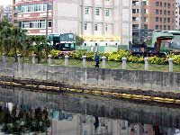
愛河的環境危機─河岸破壞二
堤岸設計與河流容貌
文藻外語學院前的愛河河岸約有二層樓高，這麼高的垂直水泥堤岸令人望而卻步，阻隔人與河流的親近。這是高雄市整治河流的通病，將河流視同水溝，只注重防洪功能。因為，水溝是沒有生態的，是不可以親近的，平白糟塌了河流的寶貴資源。
河流堤岸一定要建成如水溝式的垂直堤岸嗎？當然不是。人與水的關係是可以沒有距離的。人與水的親近可以激發人性的柔軟面，緩和工業城市帶來的陽剛氣。河流是上天送給都市的最佳禮物。
這樣的原野景觀隨著水泥堤岸的築建而消失。當生物的棲息空間因都市的發展而被消毀殆盡，所呈現出來的是都市的粗暴與人性的悲哀。
水泥堤岸的遮醜
水泥堤岸已成建，再也難以復舊。那麼有沒有什麼簡單的辦法可以遮住醜陋的堤壁呢？在沿岸有限的泥土空間裡種植下垂性的藤本植物是一個不錯的選擇。另外亦可以考慮在第二層的河堤上種植開花的小喬木來緩和水泥僵硬的感覺。這些作法花費不高，效果卻是極大。「小兵可以立大功」，建設不一定要花大錢，關鍵在於設計能否配合環境的特性，關鍵在於規畫者是否曾有過感動。而「沒有感動」正是今日河岸規畫的致命傷。
水泥河岸的設計，
讓一條河降格為一條水溝

Slide 23
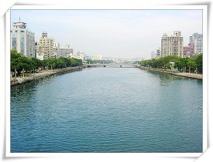
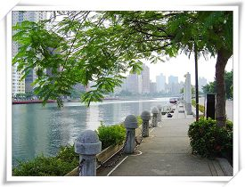
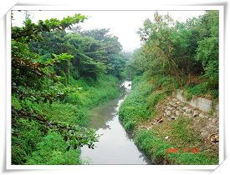
愛河的整治方法～前言
目前高雄市愛河經整治與建設後主要具備親水、空間及自然生態機能，而河岸親水景觀公園、河岸美綠化、木棧道、自行車道、行船之旅、濕地公園與沿岸人文藝術建設等，亦使其在社會、休閒遊憩、景觀美質與生產等層面展現其重要價值。

Slide 24
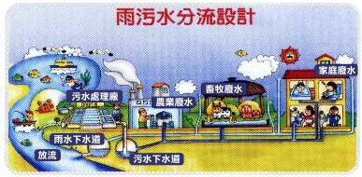
愛河的整治方法～污水地下道一
什麼是污水地下道
下水道分為二種，一是收集雨水的下水道，如道路邊的水溝；一是收集污水的下水道，深埋在地下，在道路上是看不到的。污水下水道就是以深埋在地下的下水道管線將家庭的污水，及工廠商家的工業廢水等加以收集，輸送到污水處理廠，再利用化學及物理的方法處理和消毒後，再以放流管排放到河川或海洋。
將雨水、污水分開處理的流程
圖片來源：高雄市工務局工程處下水道

Slide 25
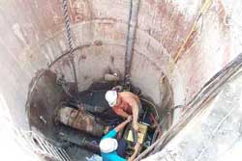
愛河的整治方法～污水地下道二
為什麼要有污水地下道
民國76年高雄市的都市計畫發展中並無污水下水道系統的設置，因此各式的污廢水便利用大街小巷到處可見的小水溝（雨水下水道）→中水溝→大水溝流注到愛河裡，因此原本應該只收納雨水及地表逕流水的河川，只好毫無選擇餘地，照單全收，變成匯集全市污廢水的超級大臭水溝，難怪愛河會變得如此的惡臭，因為我們把愛河當作一條巨大的排水溝來使用。
因此我們需要污水地下道，連接到各個建築物，主要用來聚集各式各樣的污水，最後再將污水地下道聚集到的污水，送往污水處理廠處理、淨化。使用污水下水道的地區，建築物不必再設置化糞池。因此可以節省化糞池的設備費及日後的維護與處理費，同時污水不會溢流到馬路，暴露在空氣中，排水溝聞不到污水的惡臭。所以，污水下水道可以解決污水污染環境的問題，洗刷河流污臭的惡名。都市污水下水道的普及率已被列為評估都市生活品質的重要指標之一。
開發污水地下道，需要將管線埋到地底下，相當艱難。
圖片出處：高雄市工務局工程處下水道

Slide 26
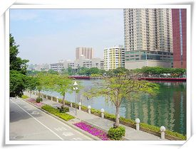
愛河的整治方法～污水地下道三
現在高雄市的污水地下道
高雄市自民國88年至92年辦理污水下水道系統第一階段第三期，第三期主要優先辦理銜接凱旋路主幹管及較接近市中心之九如路、福德路、建工路及瑞隆路之污水次幹管的舖設，並進行各區域內污水分支管網，包括「後巷接管」的建設。同時埋設大同路、五福路、復興路及部分鎮興路、建國路的污水次幹管，使高雄市污水下水道系統的普及率在民國87年底為6.5％，民國88年以後每年大約以4~5％的速率往上累進，直至在90年底達20％，91年底達25％，至92年底達28％。而我們的愛河河川品質也越來越棒了。
高雄市污水管線目前完成約 1,078.71 公里，用戶接管普及率為 47.2％，排水幹線興建完成率為69.55％。

Slide 27

愛河的整治方法～截流站
截流站的誕生
由於污水下水道需深埋在地下，施工經費昂貴，難以短期內大量的設置。在雨、汙水分流的下水道系統尚未建立前，汙水隨同雨水直接排入河流或海洋中，造成水域環境嚴重汙染，污水所產生的公害問題已迫在眉睫，而設置截流站可立即達到環境整潔的目標。於是市政府採治標、治本兼行的方式，在治平橋、九如橋、鼓山運河、力行路、興隆溝、二號運河、七賢路、六合路、民生路、新樂街、大義路等十一處雨水下水道出口設置防潮閘門截流設施，配合污水管與中洲污水處理廠的興建，將污水阻絕於閘門前，經由污水幹管輸送至中洲污水處理廠處理後，海洋放流。只要污水不再流入愛河，依賴河流本身的自淨功能，愛河的水質將會愈來愈好。

Slide 28

愛河的整治方法～截流站功能
截流站裡主要配備有：防洪閘門三門、 污水揚水泵（抽水）、 機械式攔污柵、 除臭設備（耙污器）、 緊急備用發電機。目的不外乎將家庭工業污水和愛河的河水區離開來，以及防洪用。
當愛河的天氣為晴天時，為避免家庭工廠等污水進入愛河、污染河川。所以此時截流站的功能主要在「截取愛河上游沿岸的污水」，先把污水擋住，再用重力及抽水馬達，導入污水管後，再運到中洲處理廠。
但是若是雨天，再將河水繼續擋住，可能因為上游水位過高，而發生潰堤的現象。所以雨天則是為避免河水過高，導致潰堤的現象，主要以「洩洪」為主，截流站會開啟防洪閘門排洪，宣洩愛河上游雨水，不過這也代表一件事：雨天的時候，我們沒辦法將污水和河水分開處理，它們將一同隨雨水流入愛河中，產生季節性的河川污染。
截流站處理步驟
一．晴天關閉防洪閘門截取愛河上游污水，當污水水位（內水位）高於 EL 負 -.-M 時則由重力方式導入污水管，低於 EL-.-M 時則由污水泵洋水經撈污處理後導入污水管，截流量為每秒 2.7 頓避免污水流入愛河下游而污染水質。
二．雨天時，當愛河上游水位（即內水位）達 EL 一 . 四四 M 時則關閉截污進水閘門，開啟防洪閘門將上游雨水藉游愛河宣洩排洪。
控制閘門的設施（在假日有人監控，以防豪大雨喔！）

Slide 29

愛河的整治方法～截流站問題
截流站的問題--季節性的污染
閘門截流污水的作法有一個嚴重的問題。首先是愛河主流水質變成「冬季清澈，夏季污濁」的型態。高雄的雨季集中在五月到九月，而愛河是高雄市主要的洩洪道，為防市區因雨淹水，這段期間愛河沿岸的污水閘門必須打開，疏導洪水排入愛河，這時原先想要防堵的污水也隨之流入愛河主流，造成愛河水質急劇惡化。冬季時因非高雄的雨季，各處的污水閘門緊閉，善守截污本分，愛河主流因高雄港潮夕的自淨功能，水質反倒清澈。
而且在春夏突來的大雨，常讓大量汙水放流在愛河中，迅速惡化的水質經常造成大量的魚類死亡。
所以最好的整治方式，還是讓污水地下道早點完成接管，這才算是根本的整治作法。
截流站的未來
由於截流站只是在污水下水道完成前，一個過渡性的建設，所以總有一天截流站將走入歷史。而這些截流站將成為我們愛河的一個特色，所以現在截流站都設計的相當美觀大方、而具實用性，目的就是在未來截流站走入歷史後，能夠成為愛河沿岸的一個觀光景點，讓大家記得曾有十一個小英雄默默為我們愛河努力。

Slide 30
愛河的整治方法～仿自然河岸
愛河全長12公里，流經高雄市的有10.5公里，其中10.2公里已被整建成水泥的垂直堤岸，剩餘的這300公尺河道經文化愛河協會二年的爭取，建成壘石堆積的緩坡河堤，目的在為生物保留一個家，也為高雄的河流整治跨出新的一步。
仿自然河岸，位於高雄榮民總醫院東側的圍牆外，後港橋附近。這段河道約300公尺，是愛河自仁武區進入高雄市的最上游，再往上穿過高速公路便是渠道縱橫的愛河源頭。而這段仿自然河岸的建立，其目的在「為生物保留一個家」，也為高雄人創造一個親水的空間。
河流親水的涵意有二，一是市民可以直接與水接觸，如宜蘭的冬山河親水公園，但前提必須是河岸的腹地夠寬、水質乾淨、水量足夠；一是市民可以在堤岸無拘無束的散步，不用擔心若不慎掉落河中而無處可上岸。
植綠部分喬木的選擇甚為重要，適宜的樹種不僅可以營造特殊的風情，也可達成預定的目標。這段河岸的喬木樹種有誘鳥植栽如稜果榕、苦楝、樟樹，有本土樹種如大葉山欖、香楠、欖仁。假以時日，長成巨木，引來鳥類蝴蝶，豐富河岸景觀，是可以預期的。「仿自然河岸的完工，不是愛河整治的結束，而是開始。」它象徵一場河流整治觀念的革命在高雄正要展開。

Slide 31


未來展望
<<節錄>>文化愛河協會期刊，第二期，「冬山河的經驗傳承」，P13~15
整治一條河並不是把它打扮的花枝招展是成功，
從舊照片看五十年代、六十年代的愛河，
兩岸有許多柳樹、水上有船，水裡有魚，
今天這些都不見了，
所以當年的景象才是我們整治愛河所追求的目標。
更重要的是
住在河兩旁的人愛這條河，
河才會活下去！

Slide 32


參考書目
高雄市議會公報 第 5 卷 第 12 期（上）102 年 4 月 3 日
「除臭、去泥、再創愛河心生命」1985年，6卷10期
「親親愛河」1999年，高雄市文化愛河協會出版
「打狗滄桑」1985年，林曙光，春暉出版
「台灣賞樹情報」1994年，張碧員，大樹文化出版
「文化愛河協會期刊」第一～六期，高雄市文化愛河協會出版
「愛河行旅」2004年，高雄市立美術館出版
「愛河映像」，1999年，高雄市文化愛河協會出版
「漫步愛河花與樹」2003年，高雄市文化愛河協會出版
「高雄灣紅樹林調查現狀報告」1984年，謝家林，高雄文獻
「台灣賞鳥地圖」1995年，吳尊賢、徐偉斌，大樹文化出版
「高美館訊」2004年12月，高雄市立美術館出版
「文化愛河鄉土教育創意課程」，2003年，鼓山高中
「文化愛河協會期刊」第五期，90年3月，高雄市文化愛河協會出版
「認識我們的城市--愛河、高雄港水岸」2003年，鼓岩小學
「中都采風」第二期，許玲齡，文化愛河協會出版
「高雄畫刊」93年12月，高雄市政府新聞處
「中都采風」創刊號，許玲齡，文化愛河協會出版
「中都采風」第三期，許玲齡，文化愛河協會出版
「高雄市史蹟探源」2001年，楊玉姿，高雄市文獻會出版

Slide 33


謝謝大家
讓我們永浴愛河幸福美滿！

